Slide 1

TRƯỜNG ĐẠI HỌC BÁCH KHOA HÀ NỘI VIỆN ĐÀO TẠO LIÊN TỤC ĐỒ ÁN TỐT NGHIỆP
Đề tài: Xây Dựng Website Bán Hàng Bằng Framework Laravel
GVHD : Trần Quang Đức
SVTH : Đỗ Văn Chiến
Lớp : CH19

Slide 2
Nội Dung Chính
1 . Giới Thiệu Đề Tài
2 . Tổng Quan Về Chương Trình
3. Quy Trình Xây Dựng Hệ Thống
4. Kết Luận Và Hướng Phát Triển

Slide 3
1. Giới Thiệu Đề Tài
2. Mô tả
Cung cấp nhu cầu mua bán cho khách hàng.
3. Mục đích
Giảm thời gian, chi phí của khách hàng.
Quảng bá hình ảnh website.
4. Yêu cầu
Thông tin đầy đủ, chính xác.
Giao diện dễ sử dụng.
1. Lý do
Công nghệ thông tin phát triển
Nhu cầu.

Slide 4
2. Tổng quan về chương trình
Xây dựng các chức năng đáp ứng nhu cầu mua bán.
Quản lý mặt hàng
Các chức năng
Phạm vi
Tìm kiếm mặt hàng
Lập giỏ hàng
Quản lý thành viên
Quản lý thanh toán

Slide 5
3. Quy trình xây dựng hệ thống
3. Quy trình xây dựng hệ thống
3.1- Phân tích thiết kế hệ thống
3.2- Thiết kế giao diện
3.3- Phần mềm ứng dụng
3.4- Lập trình

Slide 6
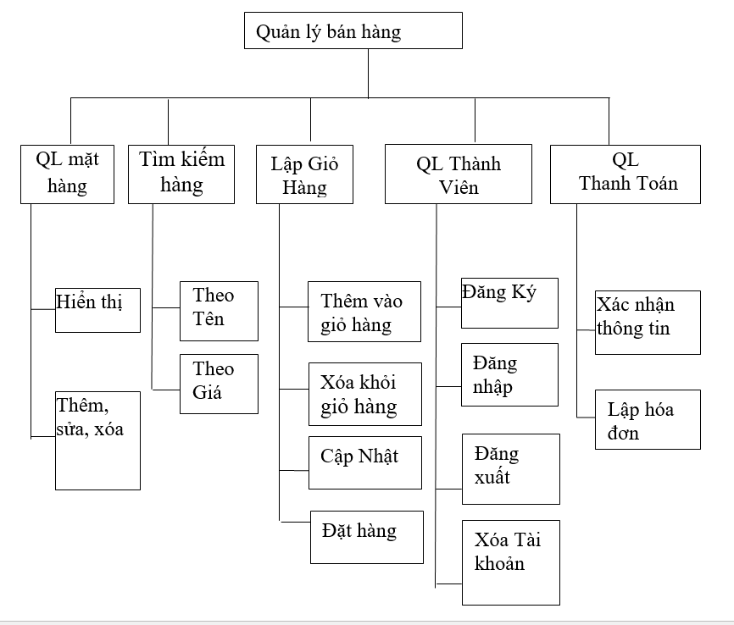
3.1. Phân tích thiết kế hệ thống
3.1. Phân tích thiết kế hệ thống
3.1.2 Biểu đồ phân cấp chức năng

Slide 7
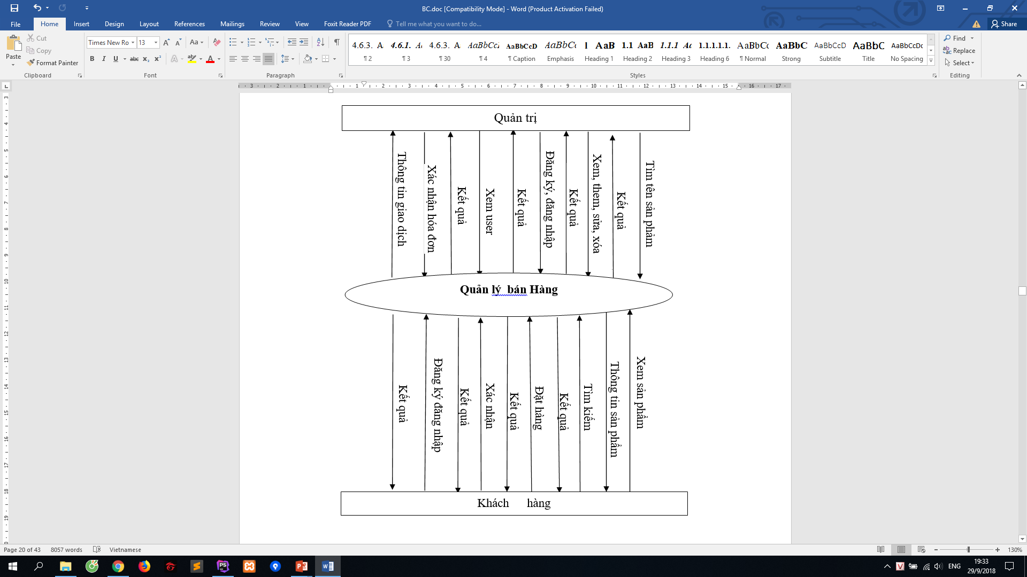
3.1. Phân Tích Thiết Kế Hệ Thống
3.1.2 Biểu đồ mức khung cảnh

Slide 8
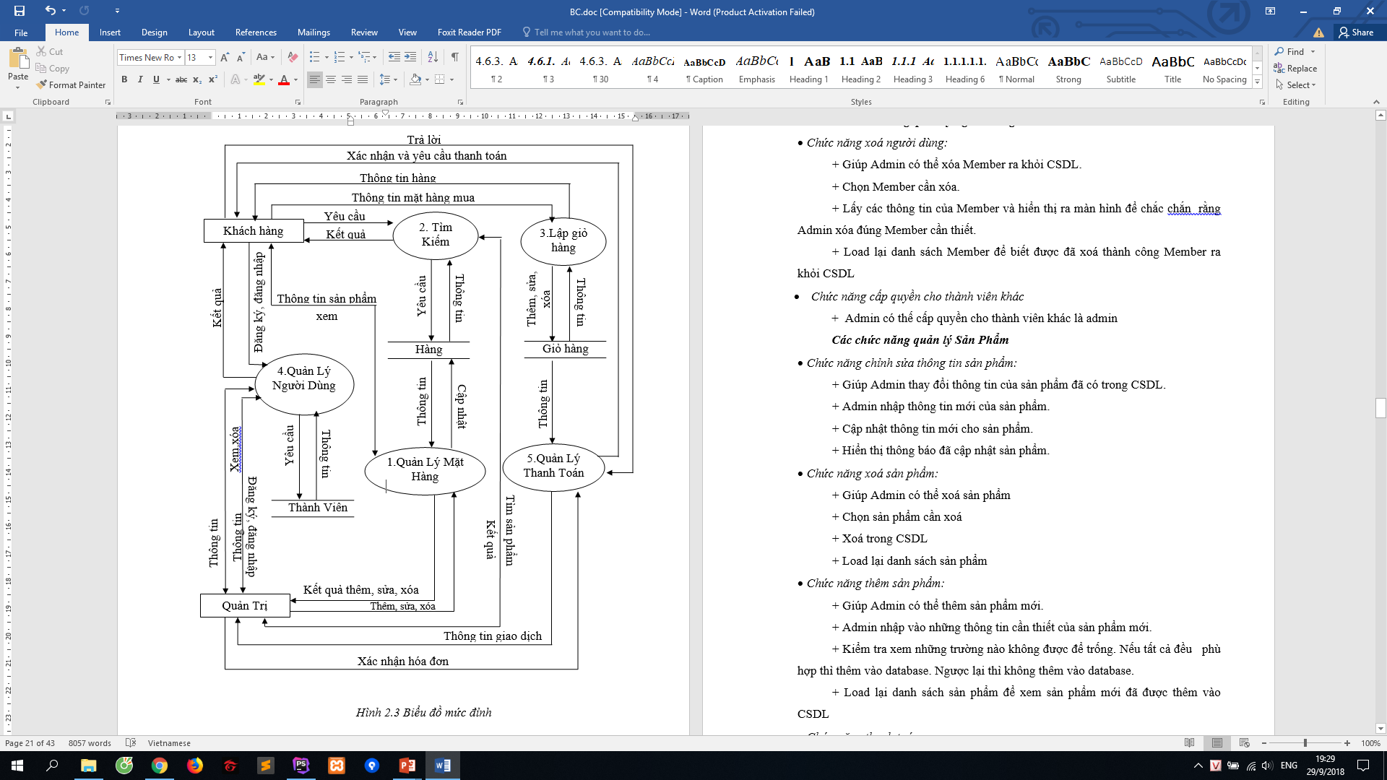
3.1. Phân tích thiết kế hệ thống
3.1 Phân Tích Thiết Kế Hệ Thống
3.1.3 Biểu đồ
mức đỉnh của
hệ thống

Slide 9
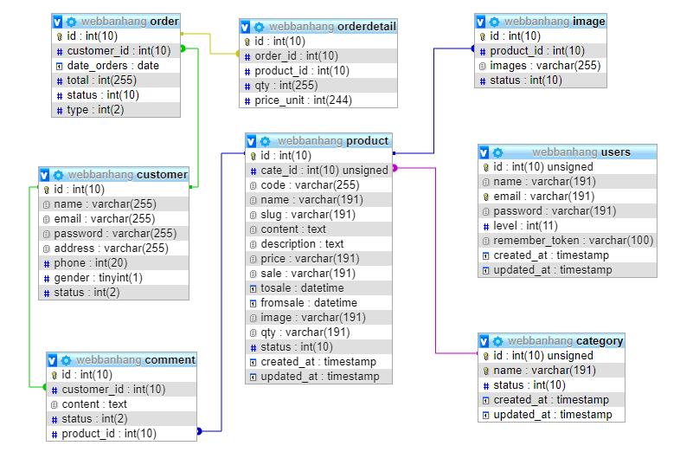
3.1. Phân tích thiết kế hệ thống
3.1. Phân Tích Thiết Kế Hệ Thống
3.1.4 Sơ đồ thực thể liên kết

Slide 10
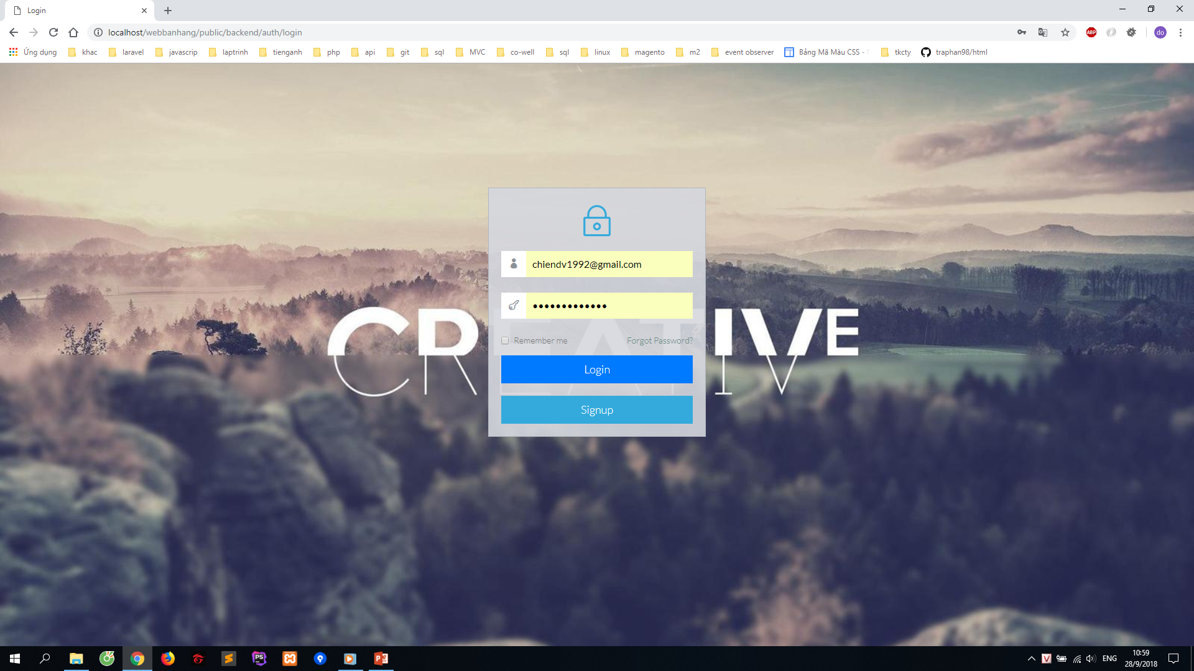
3.2- Thiết kế giao diện
3.2. Thiết Kế Giao Diện
Đăng nhập Admin

Slide 11
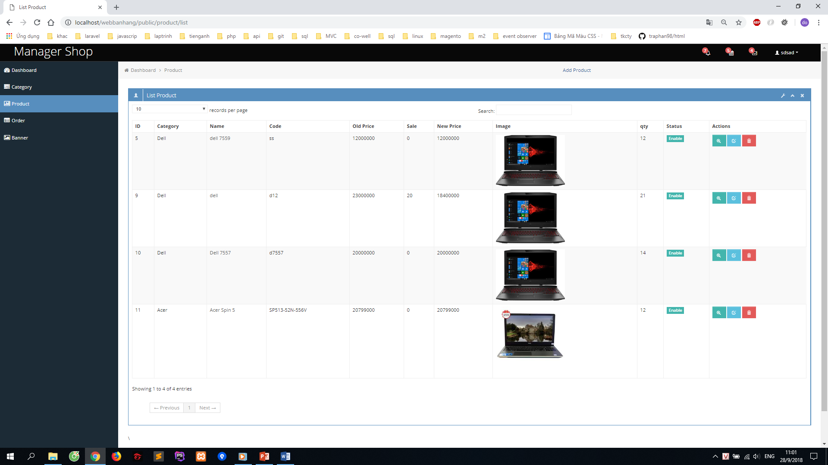
3.2- Thiết kế giao diện
3.2 Thiết Kế Giao Diện
Quản lý sản phẩm

Slide 12
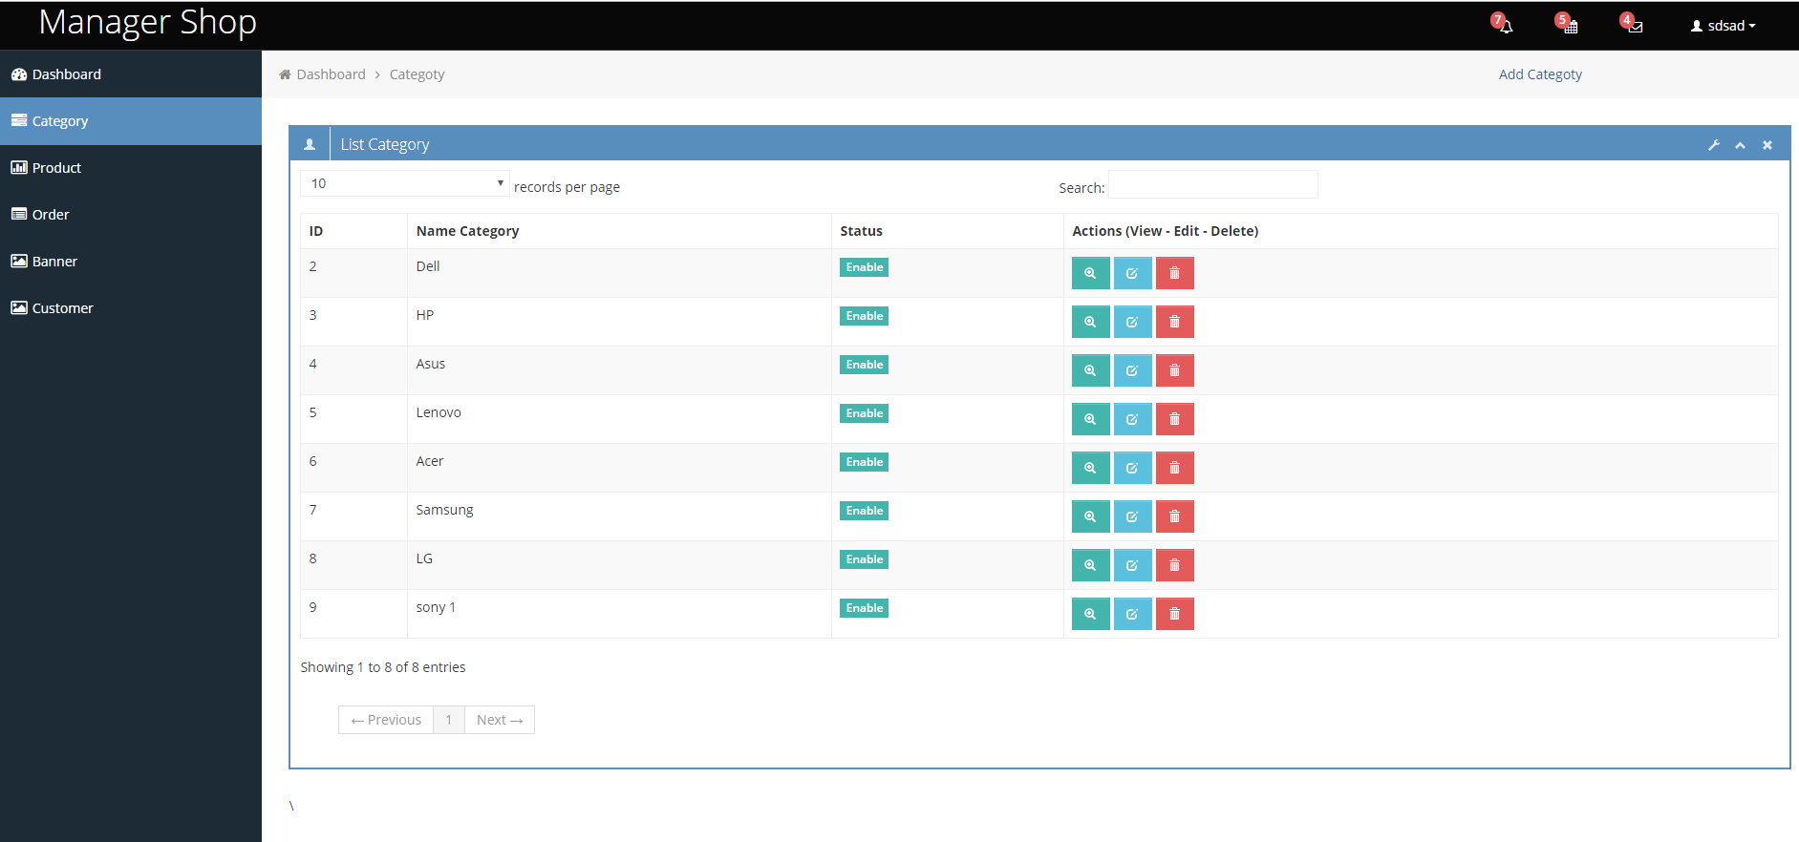
3.2 Thiết Kế Giao Diện
Quản lý danh mục sản phẩm

Slide 13
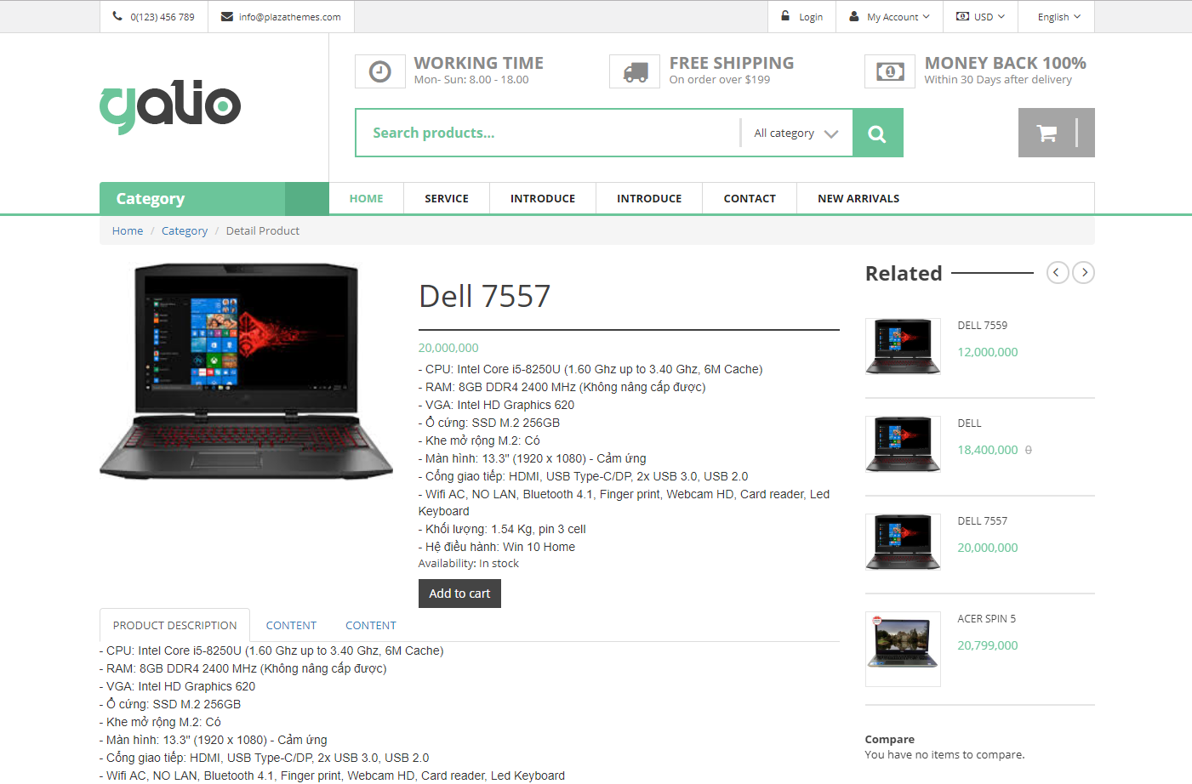
3.2 Thiết Kế Giao Diện
Chi tiết sản phẩm

Slide 14
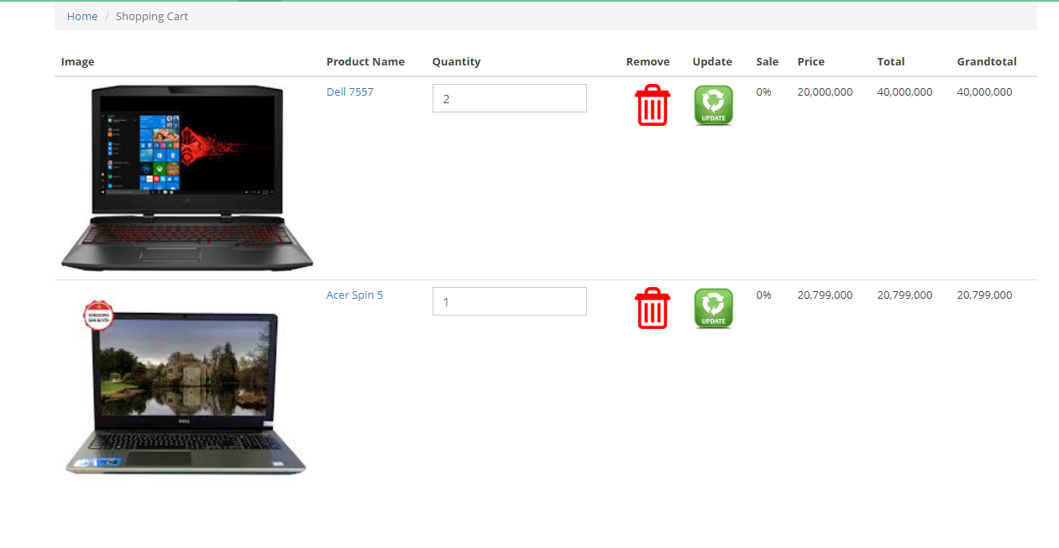
3.2 Thiết Kế Giao Diện
Danh sách sản phẩm trong giỏ hàng

Slide 15
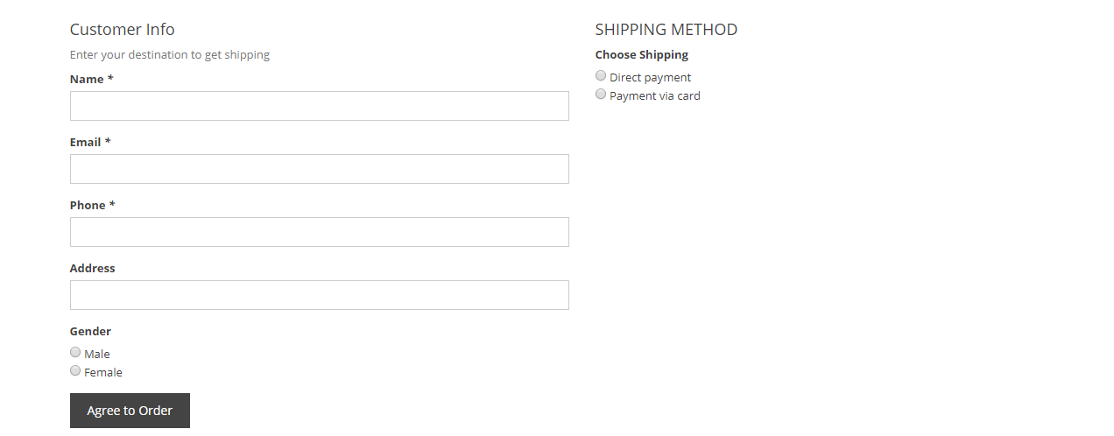
3.2 Thiết Kế Giao Diện
Đặt hàng

Slide 16
3.3 Phần Mềm Ứng Dụng
Xampp
Phpstorm
Google chrome
Fifox

Slide 17
3.4 Lập Trình
Ngôn ngữ lập trình
PHP
Frameword

Slide 18
4. Kết luận và hướng phát triển
4. Kết Luận Và Hướng Phát Triển
4.1 Kết luận
1
Kết quả đạt được
2
Hạn chế

Slide 19
4. Kết Luận Và Hướng Phát Triển
4.2 Hướng Phát Triển
Khắc phục
Định hướng
Mở rộng phạm vi của hệ thống

Slide 20
Cảm ơn thầy cô và các bạn đã chú ý lắng nghe!!!

